Slide 1
Úvod do psychoterapie traumatu
webinář 1
Petr Odstrčil

Slide 2
Obecná definice traumatu
Trauma může být cokoli, čeho se děje příliš mnoho, příliš rychle, příliš brzo nebo příliš dlouho, spolu s nedostatkem toho, co se dít mělo a co mělo být vyživujícím zdrojem.
Resmaa Menakem

Slide 3
DRUHY TRAUMATU
SITUAČNÍ /AKUTNÍ
VÝVOJOVÉ
KOMPLEXNÍ
TRANS -
GENERAČNÍ

Slide 4
POTENCIÁLNĚ TRAUMATOGENNÍ UDÁLOSTI
způsobené člověkem
přírodní katastrofy
nehody

Slide 5
“Trauma není situace nebo příběh, který se stal v minulosti.
Trauma je otisk, který daná událost zanechala v našem
těle, emocích a mysli.”
Bessel van der Kolk

Slide 6
DRAMA
TRAUMA

Slide 7
TRAUMA
B – reakce
freeze
PARASYMPATIKUS/VAGUS dorzální
přepětí
náboj uvnitř x klid venku
proces není dokončený, zůstane v systému viset
“musím to přežít”
STRES
A – reakce
fight/flight
SYMPATIKUS
zúžený fokus
odpojený neokortex
systém zvyšuje rychlost otáček
nestíhá zpracovávat podněty
“musím to zvládnout”
ODOLNOST
POHODA
MOŽNOSTI
PARASYMPATIKUS
zachovaná pulzace
celá životní kapacita
přiměřené emoce
radost a rozum k dispozici
jsem ve svém oknu tolerance
“mohu si vybrat”

Slide 8
MECHANISMUS TRAUMATIZACE
ARS – T – sympt. min. T - PTSD
! biologická podstata !
amygdala x neokortex
hypotalamus - hypofýza
nadledvinky - adrenalin a noradrenalin
kortizol - prefrontální kortex x úsudek, plánování
- hippokampus x paměť
PAG – šedá hmota mozkový kmen (střední m)
VNS – sympatikus/parasympatikus + nervus vagus

Slide 9
SYMPTOMY TRAUMATU
BRAINSTORMING

Slide 10
SYMPTOMY TRAUMATU
plyn x brzda
masivní otevření x masivní uzavření
vylítlé víčko (nebe) x vypadlá zátka (peklo)
receptivita x síla
principy kodependentní dynamiky
fragmentace

Slide 11

SYMPTOMY TRAUMATU
TĚLO
Poruchy pulsace, napětí, rytmů, regulativních systémů, energetické distribuce
… např. hyper/hypoexcitace, +/- tonus, zvýšená ostražitost, přecitlivělost na smyslové podněty, únava, potíže s imunitou, hormonální metabolismus, systémová onemocnění, změny ve vnímání citlivosti a potřeb těla, psychosomatická onem., úrazovost, čelistní, brániční a pánevní blok jako křehká místa, téma hranic, odpojení atd.

Slide 12
SYMPTOMY TRAUMATU
EMOCE
Polaritní emoční prožívání, masivní otevření/uzavření, náhlé změny nálad, oslabená seberegulace, oddělenost – osamělost, bezmoc, poruchy v kontaktu
... beznaděj, beze smyslu, alexithymie, plochost, agování, nepřiléhavost v reakcích, nízké sebevědomí a sebehodnota, vina, deprese/mánie, úzkosti, paniky, fobie, závislostní mechanismy atd

Slide 13
SYMPTOMY TRAUMATU
KOGNICE
Zhoršení exekutivní kapacity, disociativní stavy
…potíže se soustředěním, pamětí, strukturou, porozuměním světu, plánováním a plněním úkolů a závazků, cyklické ulpívavé myšlení, časové distorze, pozornost mimo přítomnost, disociace, derealizace, depersonalizace atd

Slide 14
NÁSTROJE
LÉČENÍ TRAUMATU
kotvení .. aliance, přítomnost, zdroje, limity
zcelování .. htruchlení, hojení, uznání
propojování .. hlava – emoce – tělo
integrace .. odsunout z “teď” do “bylo”
odčerpání .. titrace, odtávání, detotalizace
oživování .. pulzace, akce, radost, lehkost

Slide 15

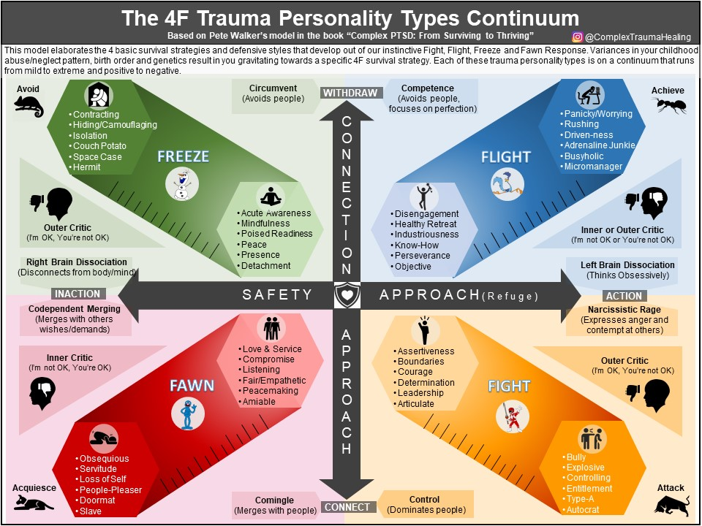

Slide 16
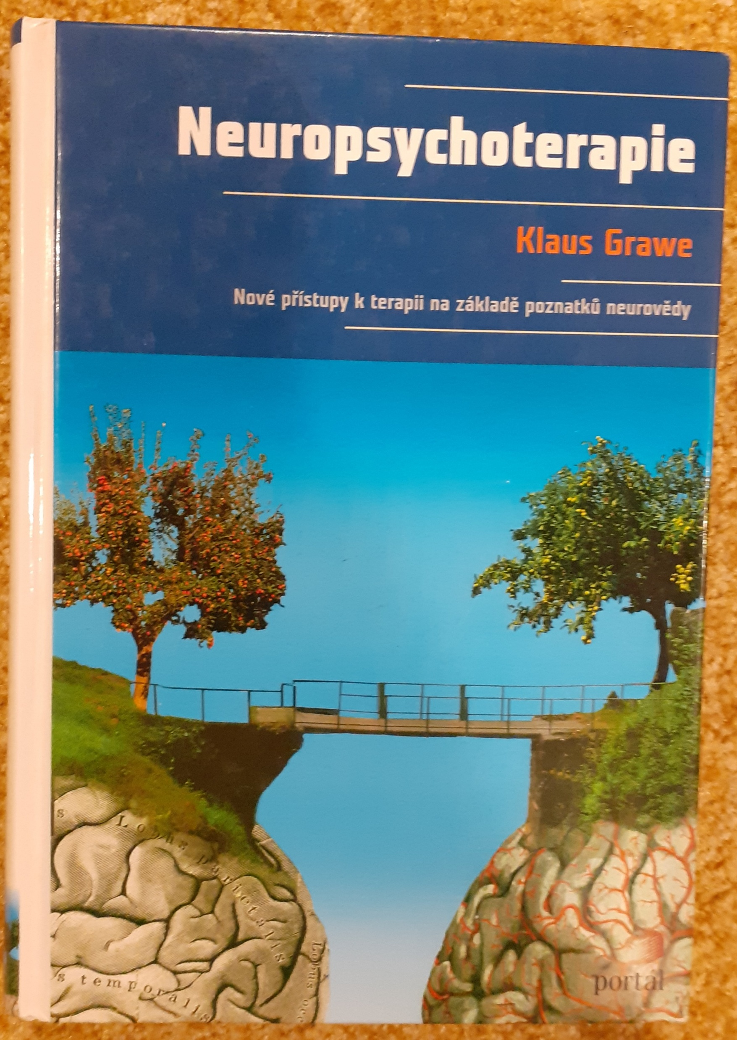

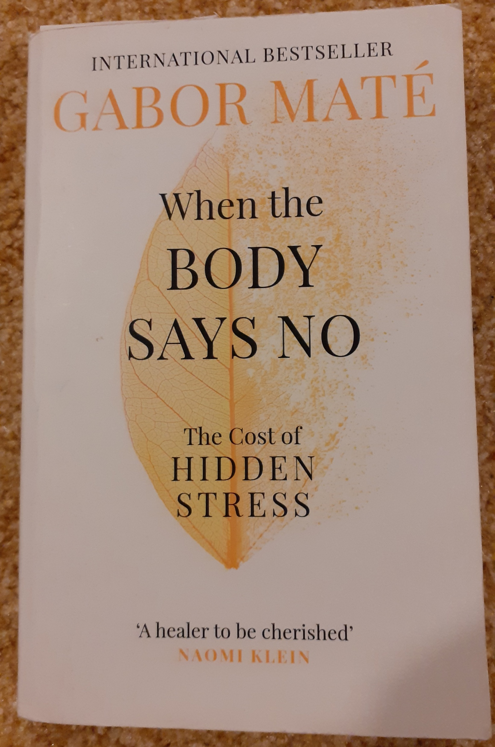

Literatura 1

Slide 17




Literatura 2

Slide 18



Literatura 3

Slide 19




Literatura 4

